Slide 1


Разработка микросервисного приложения для организации работы контакт-центра
Выполнил студент группы АВБ-4-032: Мазуров И.А.
Руководитель: д.п.н. профессор Соколова О.И.

Slide 2



Цель работы: Разработать микросервисное приложение для организации работы контакт-центра
Задачи, которые необходимо выполнить:
обосновать выбор платформы и языка для разработки;
выбрать функционал приложения;
выполнить проектирование приложения;
выбрать базу данных для работы приложения

Slide 3

Функционал приложения:
авторизация пользователей;
совершение звонка клиенту;
отправка сообщения клиенту;
работа со статистикой;
добавление новых сервисов администратором;
редактирование уже существующих сервисов администратором;
редактирование основных страниц сайта администратором.

Slide 4
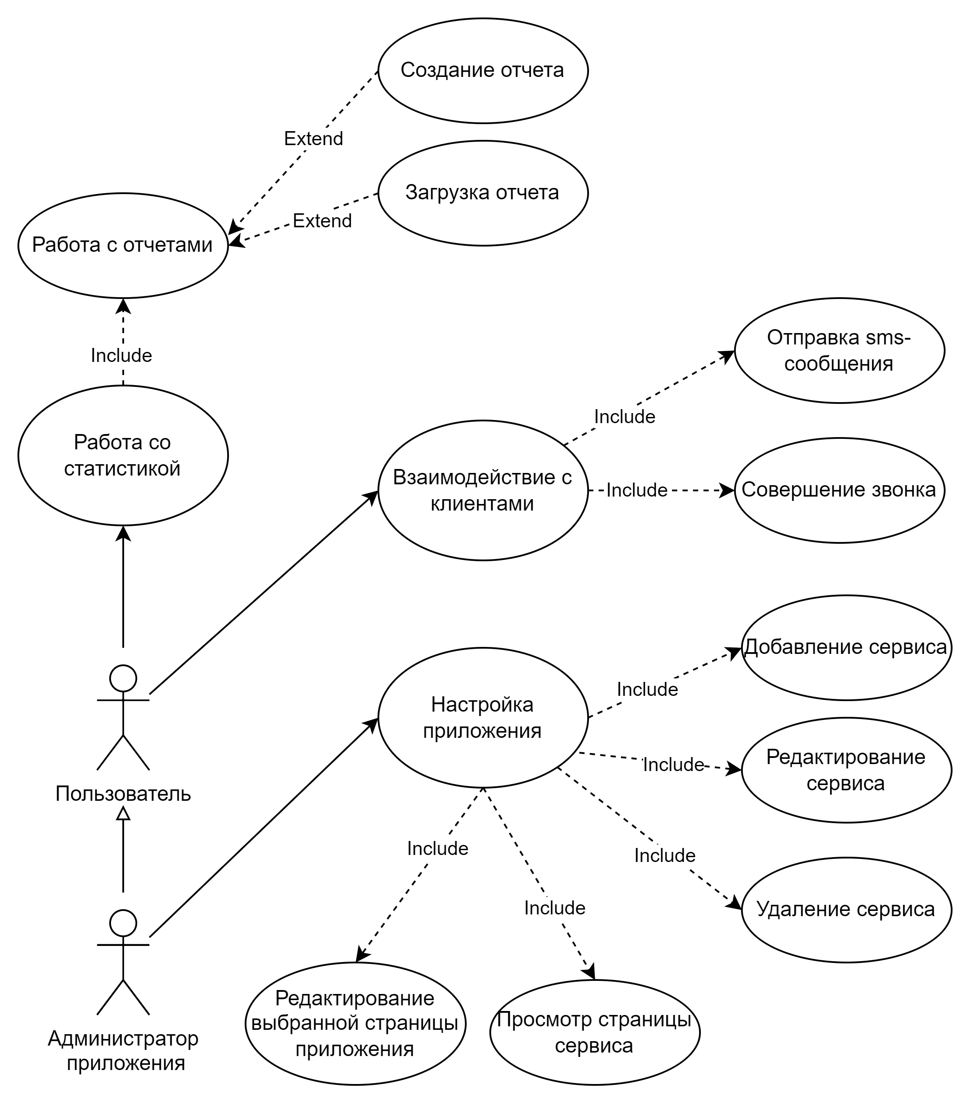
Рис. 1 Диаграмма прецедентов

Slide 5
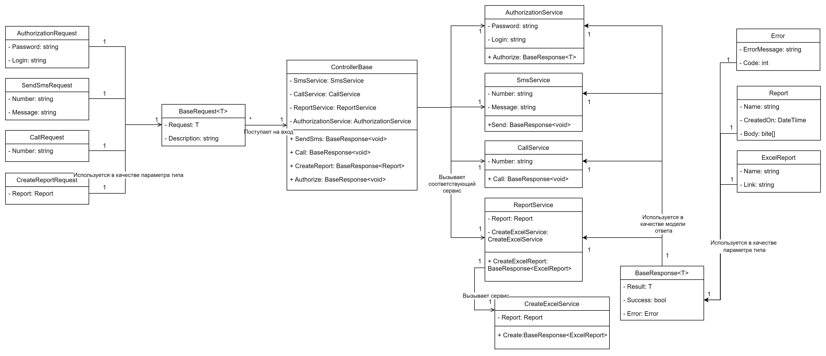
Рис. 2 Диаграмма классов

Slide 6
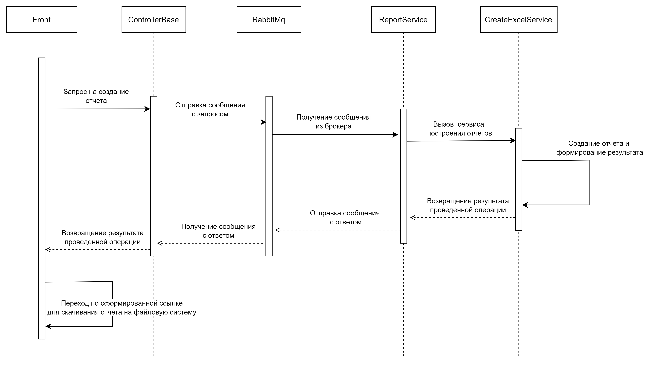
Рис. 3 Диаграмма последовательностей

Slide 7
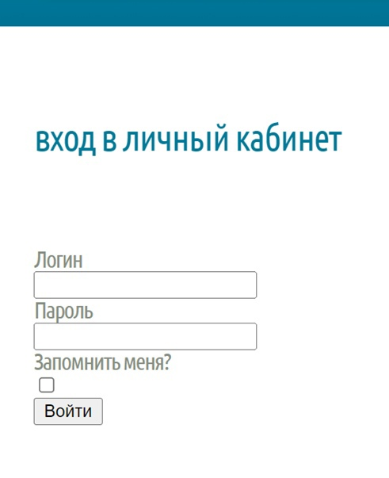
Рис. 4 Окно авторизации при запуске приложения

Slide 8
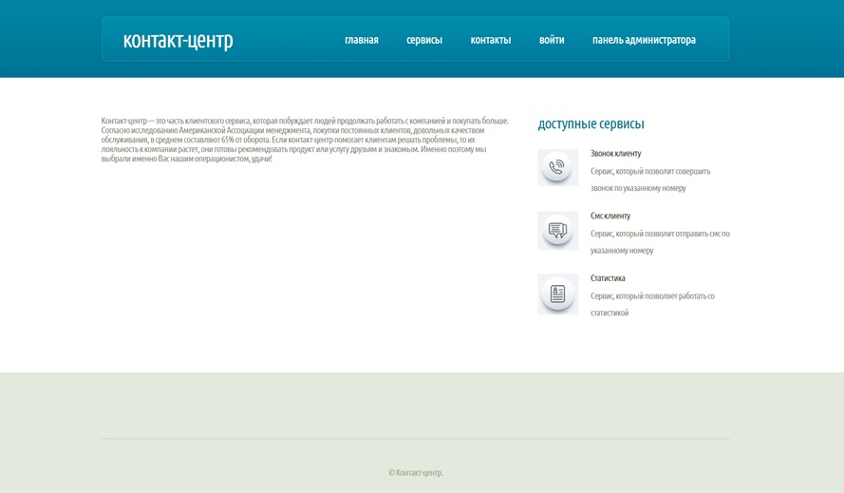
Рис. 5 Главная страница приложения

Slide 9
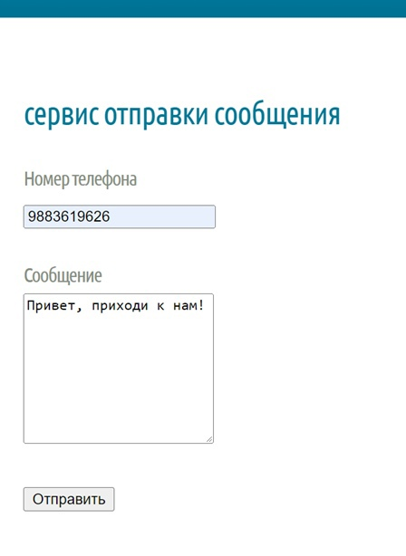
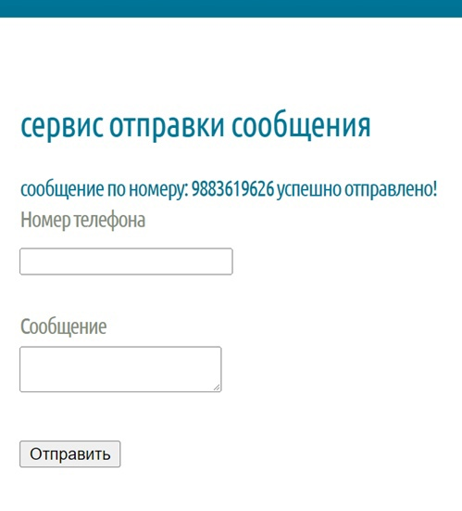
Рис. 6 До отправки
Рис. 7 После отправки

Slide 10
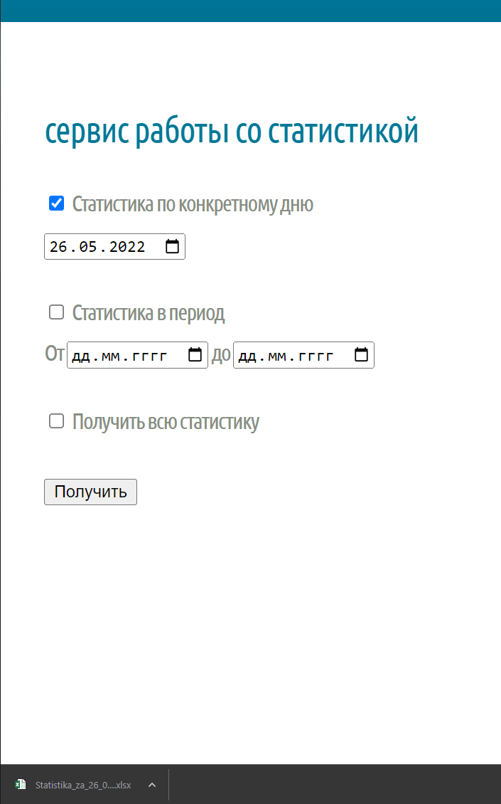
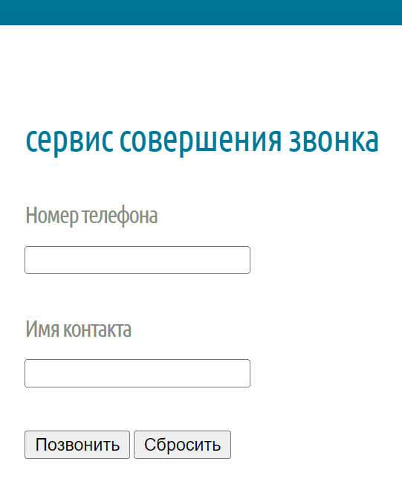
Рис. 9 Страница сервиса работы со статистикой
Рис. 8 Страница сервиса совершения звонка

Slide 11
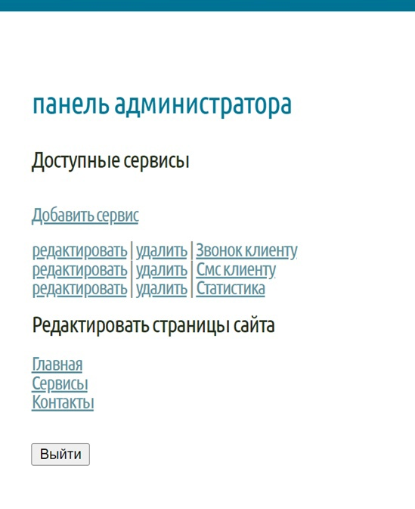
Рис. 10 Панель администратора приложения

Slide 12

Спасибо за внимание!
В результате выполнения выпускной квалификационной работы было разработано микросервисное приложение для организации работы контакт-центра.

